Slide 1
Как решать задачи быстро и недорого?
Сергей Поляков, serpo@webzavod.ru
www.webzavod.ru

Slide 2
Земельный налог
Решение позволяет сопоставить муниципальные участки со списком плательщиков налогов и выявить дефицит
Позволяет определить недостающие данные и составить запрос на доначисление в ИФНС
Получение дополнительного бюджета для муниципалитета
Интеграция с РосРеестром, ИФНС на получение данных и формирование запросов на выплаты
Внедрено и используется в Самаре

Slide 3
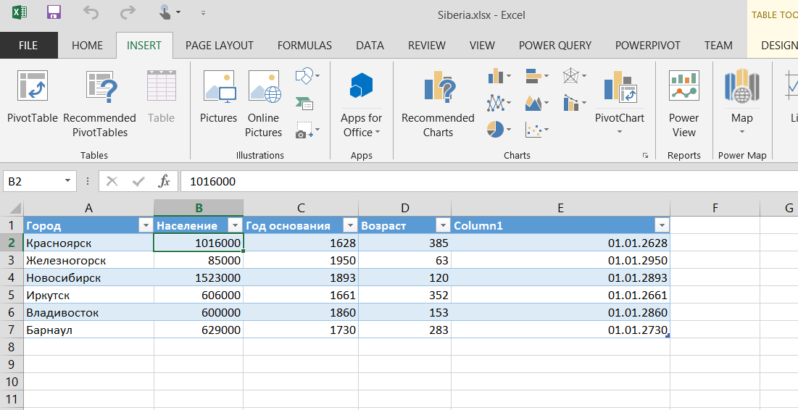

Slide 4
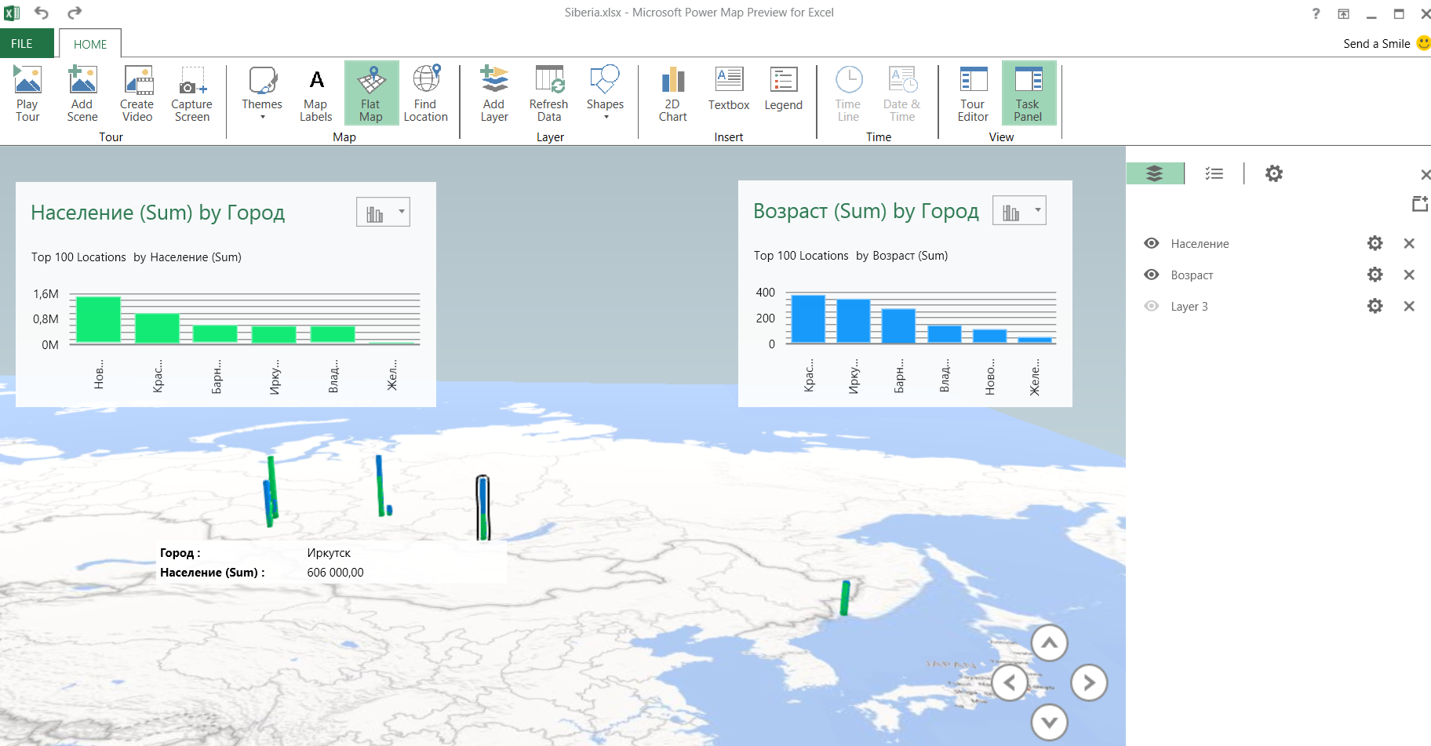

Slide 5
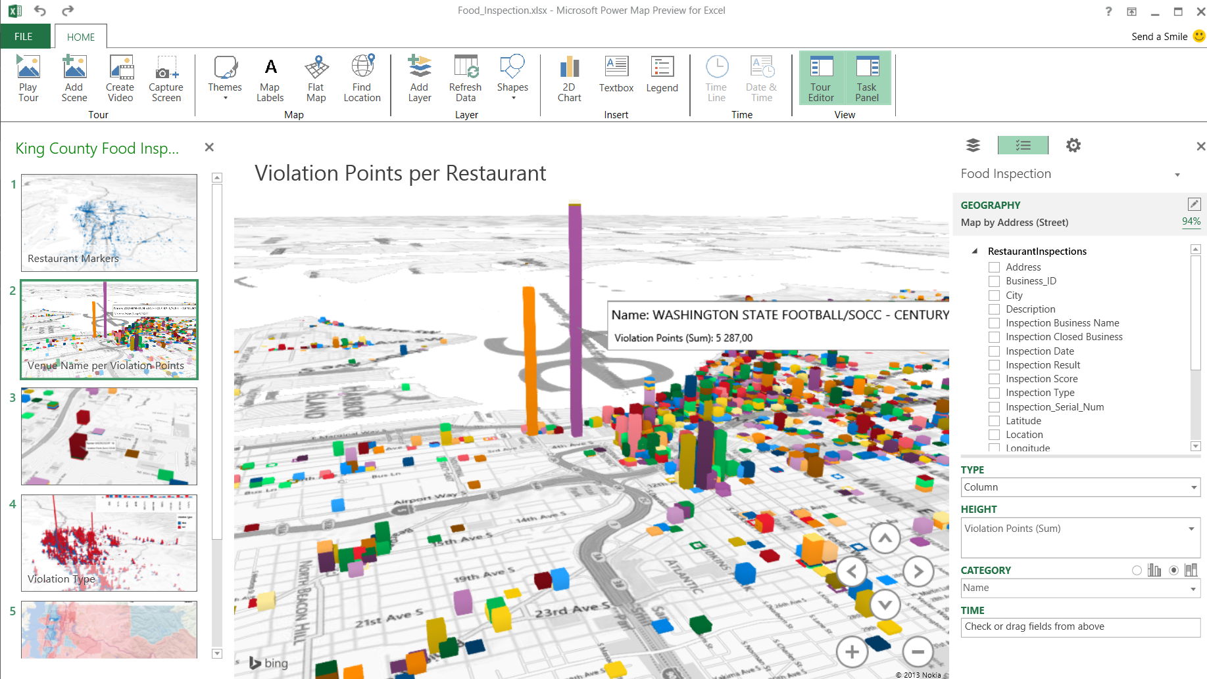

Slide 6
Открытый город
Платформа для взаимодействия с жителями
Жители размещают сигнал со смартфона
Сигнал снабжен фотографией и привязкой к карте
Чиновники получают запрос в свою систему
Единый ресурс обработки обращений от граждан
Мобильные клиенты – iOS, Android, WP
Отчетность и анализ ситуации в Excel/SharePoint
Внедрено и используется в Тольятти
Notes:
Организация обратной связи с населением.
Возможность использования интерактивной отчетности в привычных Excel, Outlook/
Интеграция с существующими системами

Slide 7
Электронное ЖКХ - УПРАВДОМ
У жильцов появляется возможность влиять на жизнь своего дома и менять жизнь к лучшему
Информирование, созданию заявок в ТСЖ/УК, отправка показаний приборов учета, организация собраний и общение
Простота и удобство системы для неспециалистов;
Технические паспорта домов и информация о УК по постановлению 731;
Бесплатность для УK/ТСЖ и жильцов;
Использование облачных технологий;
Мобильный клиент на Windows Phone
Notes:
Гео-социальная сеть.
Может быть интегрирована с существующими системами и электронным ЖКХ

Slide 8
АРМ депутата

Slide 9
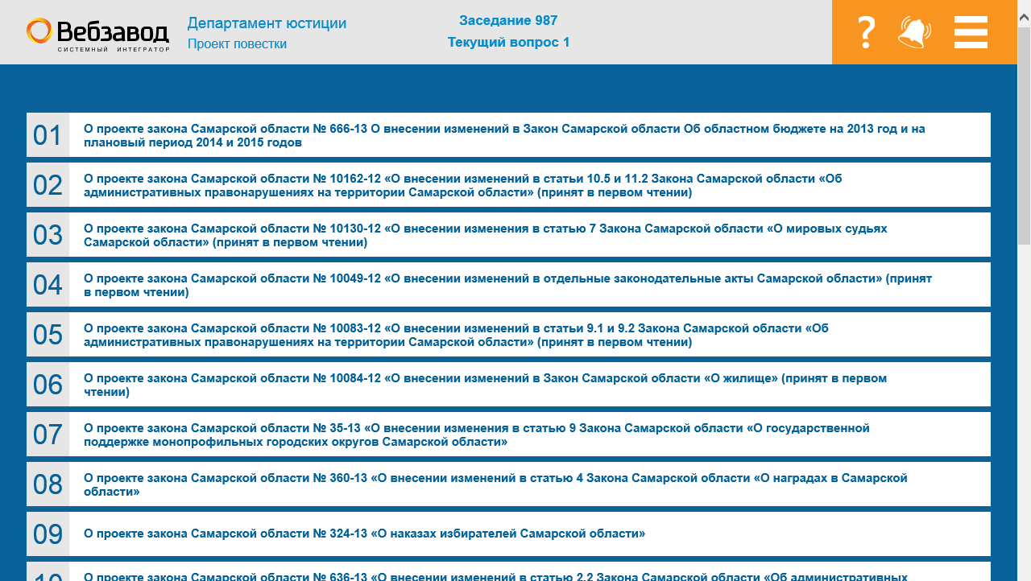
АРМ депутата - Проект повестки

Slide 10
АРМ Сопровождающего

Slide 11
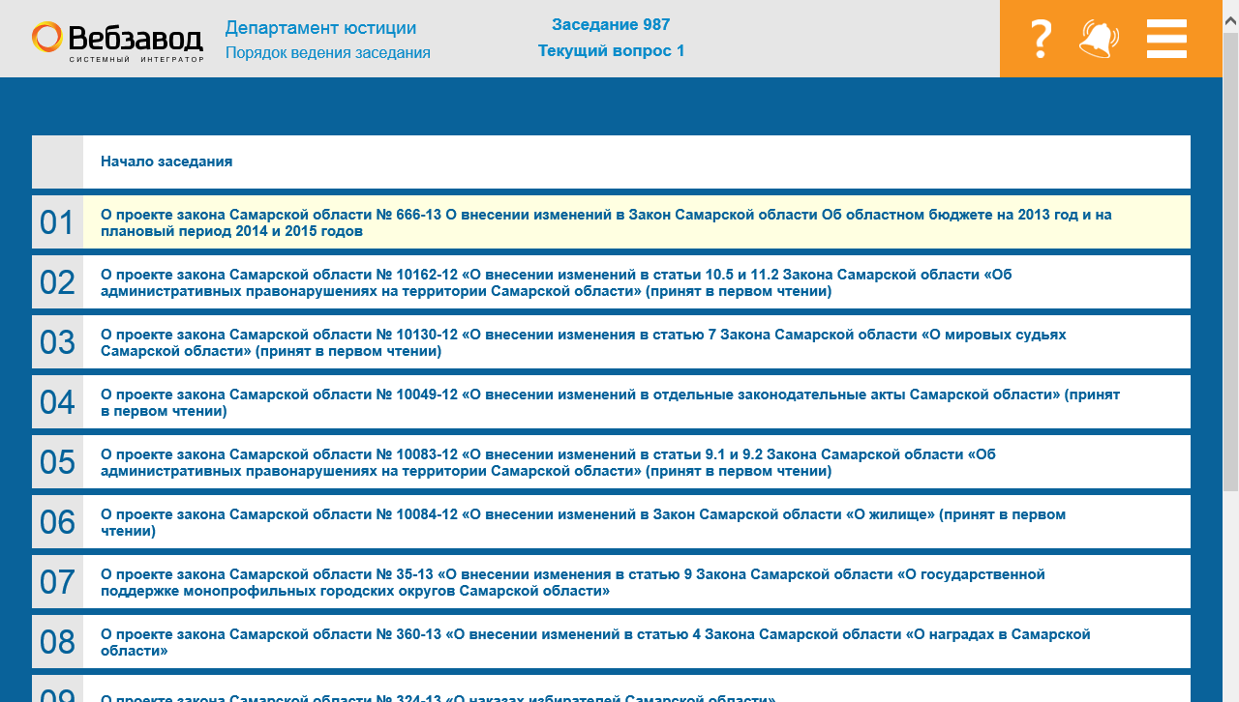
АРМ Председателя - ведение заседания

Slide 12
АРМ Председателя - ведение заседания

Slide 13
Приложение «Мобильный инспектор»

Slide 14
Как решать задачи быстро и недорого?
Имеющиеся продукты – Excel, SQL
Бесплатные сервисы – УправДом uprv.ru
Облачные сервисы = гибкая оплата – АРМ Думы
Вендоры – инвестиции на работы при покупке лицензий, устройств

Slide 16
ТЕНДЕНЦИИ

Slide 17
Общие тенденции
В 2013 году объем продаж мобильных устройств превысит 2 млрд. Штук
К 2017 году этот показатель вплотную приблизится к 3 млрд.(Gartner)
Темпы роста российского рынка мобильных устройств в ближайшие годы превысят общемировые.
К 2017 году объем загрузок мобильных приложений превысит отметку в 108 млрд за год.

Slide 18
Общие тенденции
Повсеместное использование мобильных устройств
Мобилизация бизнес процессов
Изменение подходов к управлению путем применения технологий мобильности
Расширения числа каналов коммуникации с пользователями
Рост рынка мобильных приложений
Развитие концепций электронного правительства
На сегодняшний день применение мобильных технологий в жизни любой организации — абсолютная необходимость, а не возможная опция.

Slide 19
Информационный город
Платформа для ознакомления жителей и гостей города с его достопримечательностями
Пользователь может найти интересующие его объекты, ознакомиться с деталями, оставить отзыв
Возможность планировать маршруты для ознакомления с городом
Интеграция с технологиями QR
Мобильные клиенты – iOS, Android, WP
Пример использования в Самаре
Notes:
Возможность интеграции с существующими системами

Slide 20
Электронное правительство

Slide 21
Сервис обратной связи
Формирование обращения при помощи мобильного устройства(фото, привязка к координатам, комментарий)
Модерация поданного обращения специально выделенной службой
Проверка ОИВ фактов, описанных в обращении
Формирование предписаний на устранение проблемы подрядчику
Проведение работ подрядчиком
Информирование гражданина о решении проблемы, при необходимости – выставление штрафа подрядчику.
Гражданин имеет возможность подтвердить или опровергнуть факт исправления проблемы.
На всех этапах обработки обращения гражданин имеет доступ к актуальной информации о статусе своего обращения.
Внедрение сервиса включает в себя разработку нормативной документации и регламентов обработки сообщений.
По итогам работы решения в Москве за первые полгода на подрядчиков было наложено более 20 млн штрафов.
Один рабочий день
Восемь рабочих дней
Один рабочий день

Slide 22
Сервис обратной связи
Формирование обращения при помощи мобильного устройства(фото, привязка к координатам, комментарий)
Модерация поданного обращения специально выделенной службой
Проверка ОИВ фактов, описанных в обращении
Формирование предписаний на устранение проблемы подрядчику
Проведение работ подрядчиком
Информирование гражданина о решении проблемы, при необходимости – выставление штрафа подрядчику.
Гражданин имеет возможность подтвердить или опровергнуть факт исправления проблемы.
На всех этапах обработки обращения гражданин имеет доступ к актуальной информации о статусе своего обращения.
Внедрение сервиса включает в себя разработку нормативной документации и регламентов обработки сообщений.
По итогам работы решения в Москве за первые полгода на подрядчиков было наложено более 20 млн штрафов.
Один рабочий день
Восемь рабочих дней
Один рабочий день

Slide 23
Информационный город

Slide 24
МОБИЛЬНЫЙ портал государственных услуг
Проверка начислений по коммунальным платежам
Информирование о планах отключении горячей воды
Получение информации о наложенных штрафах ГИБДД
Поиск эвакуированного автомобиля
Проверка легальности такси
Поиск вакансий
Возможность просматривать показания счетчиков горячей и холодной воды
Отслеживание новостей города
Интерактивная карта объектов городской инфраструктуры
Доступно для платформ: iOS, Android, Windows Phone
Пример внедрения в г. Москве http://dit.mos.ru/apps/application/item/gosuslugi_moskvy
Notes:
Приложение от компании Altarix

Slide 25
Транспорт
Объединяет полезные сервисы для пешеходов и автолюбителей.
Отправка бесплатных сообщений владельцам автомобилей
Интерактивная карта города с информацией о транспортной инфраструктуре
Проверка наложенных штрафов ГИБДД г. Москвы
Проверка фактов эвакуации автомобиля
Справочная информация для автолюбителей и пешеходов
Доступно для платформ: iOS, Android, Windows Phone
Пример внедрения в г. Москве http://dit.mos.ru/apps/application/item/transport
Notes:
Приложение от компании Altarix

Slide 26
туристический портал
Интерактивная карта с указанием городских объектов
Каталог мест по интересам
Справочная и контактная информация по отелям
Афиша самых интересных событий и краткое описание экскурсионных маршрутов
Доступно для платформ: iOS, Android, Windows Phone
Пример внедрения в г. Москве http://dit.mos.ru/apps/application/item/mtp
Notes:
Приложение от компании Altarix

Slide 27
Узнай ГОРОД
Интерактивная карта с указанием интересных городских объектов
Справочная информация по историческим объектам
Аудиогид по объектам культурного наследия и памятникам архитектуры
Модуль дополненной реальности для поиска памятников архитектуры
Планирование маршрутов для экскурсий
Доступно для платформ: iOS, Android
Пример внедрения в г. Москве http://dit.mos.ru/apps/application/item/uznay_moskvy
Notes:
Приложение от компании Altarix

Slide 28
ЖКХ

Slide 29
ПРИЛОЖЕНИЕ ЖКХ
Объединяет сервисы и данные, относящиеся к сфере жилищно-коммунального хозяйства.
Сведения об оплате коммунальных услуг
Планы по отключению горячей воды
Ввод показаний счетчиков водоснабжения
Интерактивная карта с указанием адресов управляющих компаний и контактов инженерных служб
Доступно для платформ iOS, Android, Windows Phone
Пример внедрения в г. Москве http://dit.mos.ru/apps/application/item/gkh
Notes:
Приложение от компании Altarix

Slide 30
Мобильные Автоматизированные места

Slide 31
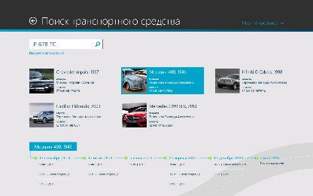
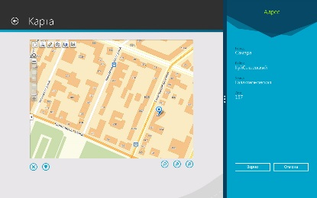
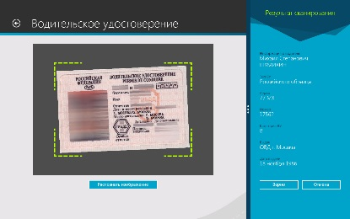
Приложение «Мобильный инспектор»
Реализация мобильного автоматизированного рабочего места инспектора ГИБДД для платформы Windows 8. «Мобильный инспектор» имеет удобный и дизайн и высокую скорость взаимодействия с пользователем.
Основные возможности:
Создание документов, таких как постановление
Печать документов на принтере
Распознавание документов с помощью камеры
Выбор места правонарушения на карте
Поиск водителей и транспортных средств
Информация о штрафах водителей
Информация о розыске транспортных средств

Slide 32
Приложение «Мобильный инспектор»

Slide 33
Приложение «Мобильный инспектор»

Slide 34
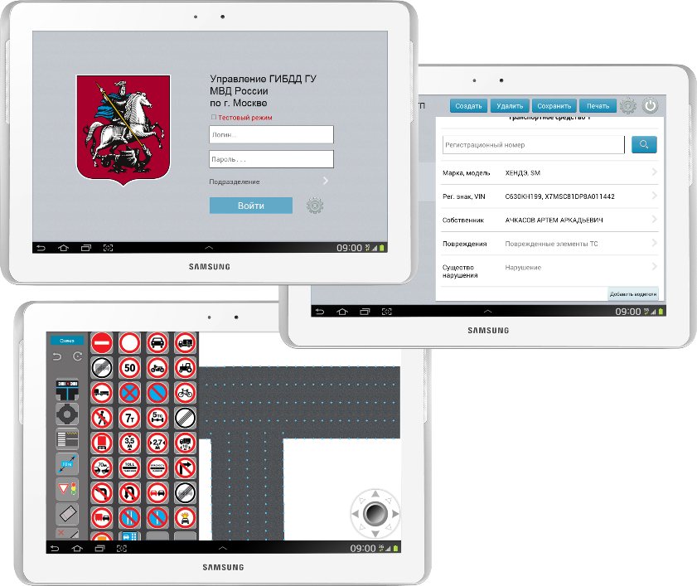
Мобильные сервисы для сотрудников ОИВ
Создание юридически-значимых документов с использованием мобильной электронно-цифровой подписи (ЭЦП);
Создание документов из готовых шаблонов;
Удаленная постановка задач сотрудникам;
Контроль нахождения сотрудников на территории по данным GPS, ближайших сот или точек wi-fi;
Фиксация и протоколирование в полевых условиях (составление протоколов о нарушениях, фиксация несоответствий, поиск неисправностей);
Доступ к справочной и нормативной документации;
Интеграция с внутренними системами организации.
Использование переферийных устройств:
Мобильные принтеры: термо- и струйная печать;
Аксессуары и расходные материалы: различные ЗУ, АКБ и др.
Notes:
Приложение от компании Altarix

Slide 35
Планшет руководителя
Мобильные помощники в принятии решений для губернатора, мэра, министра
Позволяют в любой момент оценить ситуацию с ключевыми показателями на планшете
Offline работа
Удобный анимированный интерфейс
Простое добавление отчетов в систему
Совместимость с Open Data, SharePoint сайтами
Поддержка iOS, Android, Windows RT
Notes:
Мобильное решение для губернатора, которое поможет в принятии решений и контроле ключевых показателей.
Интегрируется со множеством внутренних систем в инфраструктуре и синхронизируясь - поддерживает актуальную информацию для принятия решений руководителем

Slide 36
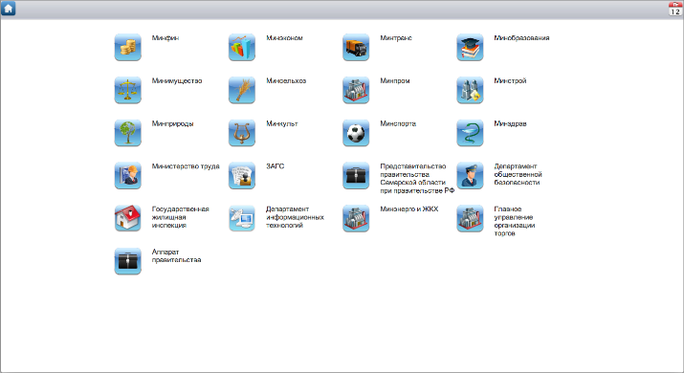
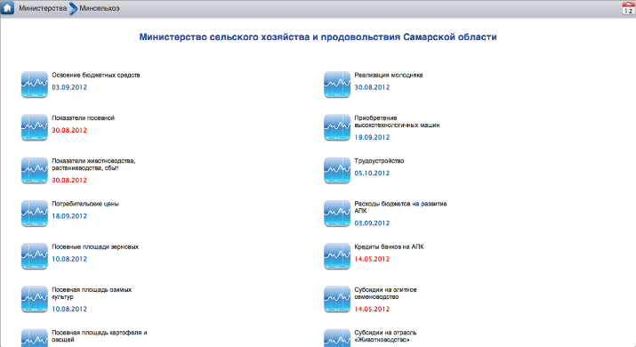
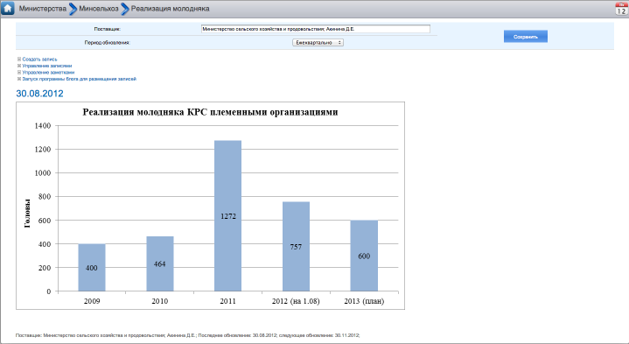
Информационный портал (SharePoint 2010)

Slide 37
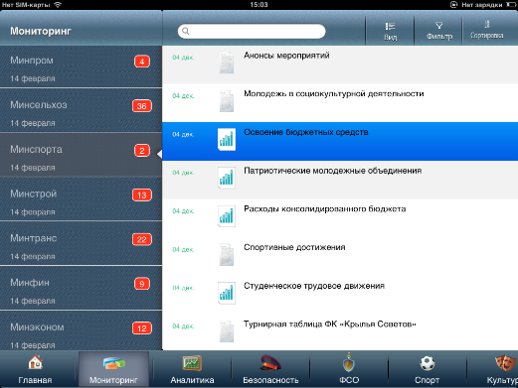
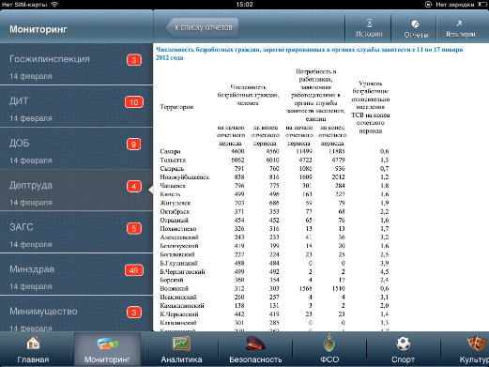
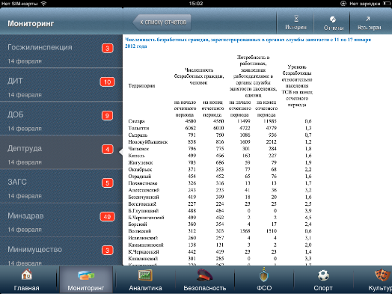
Мобильный клиент

Slide 38
Планшет депутата
Это веб-решение, автоматизирующее рабочие места участников заседаний - депутатов.
Просмотр повестки, временного графика, вопросов, приложенные документы, в электронном виде
Сокращение издержек подготовки мероприятий;
Интеграция с Office 365/Sharepoint;
Возможность работы в Azure;
Планшеты под управлением Windows 8;
Использование бесплатного Office 2013 Web Apps
Использование в Самарской Губернской Думе.
Скринкаст
Notes:
Автоматизация рабочих мест всех участников процесса законотворчества – председателя, депутатов, сопровождающих.
Позволяет формировать повестки заседаний, подгружая рабочие планы с SharePoint.
Позволяет просматривать все приложенные документы с использованием Office 2013 Web Apps на любых устройствах
Может быть предложен как сервис в Azure.

Slide 39
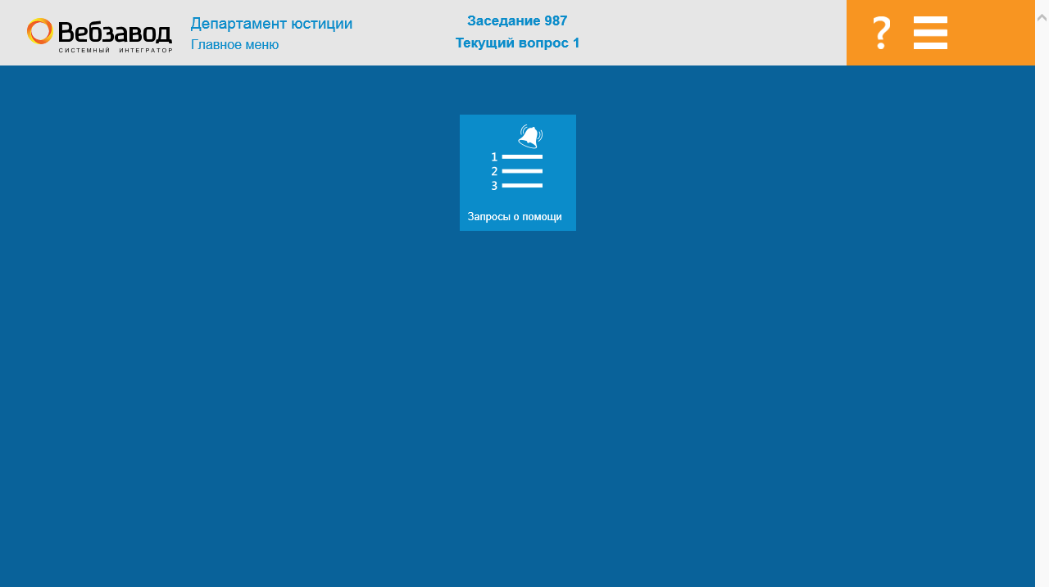
АРМ Оператора

Slide 40
Область применения
Думы всех уровней:
Городской
Областной
Федеральный
Правительства всех уровней:
Областной
Республиканский
Федеральные
Администрации всех уровней:
Районный
Городской

Slide 41
Функциональные возможности
Система разделена на специализированные автоматизированные рабочие места:
Участника
Председателя
Сопровождающего мероприятие
Оператора

Slide 42
Возможности АРМ Участника
Проект повестки
список вопросов предложенных для рассмотрения.
Дополнительные вопросы
список дополнительных вопросов.
Вопросы для исключения
вопросы, исключенных из рассмотрения.
Повестка
список утвержденных вопросов для рассмотрения.
Временной график
список документов для проведения заседания
Нормативные документы

Slide 43
Возможности АРМ Сопровождающего
Загрузка и выгрузка;
Редактирование повестки:
Создание новых вопросов;
Редактирование вопросов;
Изменение порядка вопросов;
Открытие заседания;
Закрытие заседания.
Порядок ведения заседаний;
Информационные сообщения;
Временной график;
Нормативные документы;
Настройки.

Slide 44
Возможности АРМ Председателя
АРМ Председателя расширяет функциональные возможности АРМ Участника дополнительным функциональным блоком –«Порядок ведения заседания».
Данный функциональный блок позволяет председателю просматривать текст каждого вопроса, который он должен объявить перед обсуждением каждого вопроса.

Slide 45
Возможности АРМ Оператора
АРМ Оператора представлен единственный функциональный блок – «Запросы о помощи».
Участники имеют возможность в своем АРМ нажать кнопку запроса помощи и в АРМ Участника появится сообщение с датой/временем, ip-адресом и именем компьютера с которого был отправлен запрос о помощи.

Slide 46
Комментарии
Решения могут использоваться совместно
Жалобы пользователей Управдома попадают в Открытый город
Карта сигналов Открытого города попадают в Планшет мэра
И т.д.
Предложенные решения предполагают интеграцию с имеющимися системами и доработку под потребности каждого заказчика

Slide 47
Платформа Altarix MSP

Slide 48
Региональные мобильные сервисы
Платформа Altarix Mobile Service Platform(MSP) — это единая технологическая инфраструктура для предоставления мобильных сервисов и данных широкому кругу пользователей. Платформа позволяет:
Интегрировать сервисы и данные, создаваемые и обрабатываемые различными организациями
Предоставлять данные и сервисы конечным пользователям через массовые каналы связи: SMS/USSD, мобильные приложения, Web-порталы
Управлять схемами и процессами предоставления сервисов данных
Мобильные приложения для смартфонов (ПГУ, Мобильная приёмная, Транспорт, ЖКХ, Парковки, Турпортал);
SMS-портал (штрафы, обратная связь, начисления за ЖКУ, парковки, информирование);
USSD-портал;
Платежи со счета оператора сотовой связи.
Типовые мобильные АРМ для инспекций (МЖИ, ОАТИ, ДСМИиР, ГСПТС, МГСН);
Личные кабинеты ОИВ для коммуникации с гражданами;
Организация SMS рассылок и оповещений для граждан;
Организация обратной связи с гражданами (SMS, мобильные приложения, мобильный WEB).

Slide 49
Мобильные сервисы Правительства Москвы
Поддержка приложениями трех основных платформ: iOS, Android и Windows Phone. В совокупности —покрытие около 95% рынка смартфонов и планшетов.
На текущий момент реализовано шесть приложений, которые могут быть адаптированы под потребности любого региона, или органа власти.

Slide 50
SMS/USSD-сервисы
Altarix MSP.mobi – готовое решение для развертывания массовых мобильных сервисов:
Типовые SMS/USSD порталы
Типовые модули
Типовые сервисы
Типовые сервисы:
Уведомления о начислениях от различных организаций(Налоговая инспекция, компании ЖКХ)
Уведомления о штрафах(ФССП, ГИБДД)
Аудиогиды по различным объектам
Информационные сервисы
Обратная связь
Call-back
Уведомления о пробках
Информация об эвакуации автомобиля
Обмен мгновенными сообщениями
Управление платными парковками
Ввод показаний счетчиков ЖКУ

